Slide 1
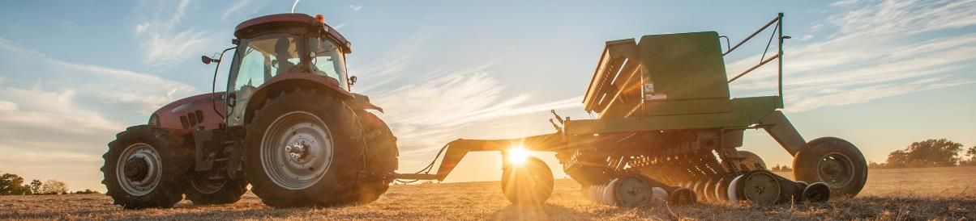

Enjeux et impacts du changement climatique pour mon exploitation - Comment être acteur ?
Support élaboré dans le cadre du projet ClimatCulteur – 2021/2022

Slide 2
Étape Plan d’action
Agir sur le bilan carbone de mon système d’exploitation
Support élaboré dans le cadre du projet REFLEX ClimatCulteur – 2021/2022

Slide 3

Proposition d’organisation :
DEMI-JOURNÉE 1
1. L’empreinte carbone : de quoi s’agit-il ?
2. Un parcours de progrès pour réduire mon empreinte carbone
3. Le marché du carbone : la valorisation des progrès
DEMI-JOURNÉE 2
4. Les leviers d’action pour mon exploitation
5. Les outils et leurs usages
6. La construction du plan d’action
Notes:
Plan de travail de la journée

Slide 4
PARCOURS DE PROGRÈS
MARCHÉ DU CARBONE
LEVIERS D’ACTION
PLAN D’ACTION
OUTILS
EMPREINTE CARBONE
DEMI-JOURNÉE 1
1. L’empreinte carbone : de quoi s’agit-il ?
2. Un parcours de progrès pour réduire mon empreinte carbone
3. Le marché du carbone : la valorisation des progrès
DEMI-JOURNÉE 2
4. Les leviers d’action pour mon exploitation
5. Les outils et leurs usages
6. La construction du plan d’action
Notes:
Plan de travail de la journée

Slide 5
Avant de démarrer…
Le cercle des prénoms (avec son café ☺)
Tour de table et nuage de mots « Carbone » ça vous évoque quoi ?
Pour calculer son bilan carbone perso:
https://nosgestesclimat.fr/simulateur/bilan
Notes:
Cercle des prénoms: demander aux personnes de former un cercle debout en se classant par ordre alphabétique, de A à Z. Puis, en commençant par le début de l’alphabet, chacun·e donne son prénom au groupe. On peut ensuite proposer un second tour en disant le prénom de son ou sa voisin·e de gauche, puis de son ou sa voisin·e de droite.
Tour de table : faire un nuage de mots collaboratif en direct, et y revenir au fil de la présentation.
Nosgestesclimats : possible de faire le test en collectif si chacun est équipé d’un PC, avec visualisation des résultats du groupe. Sinon, test à dérouler en s’accordant sur une réponse collective.

Slide 6
Émissions de GES, bilan carbone, Empreinte carbone…
PARCOURS DE PROGRÈS
MARCHÉ DU CARBONE
LEVIERS D’ACTION
PLAN D’ACTION
OUTILS
EMPREINTE CARBONE
BILAN CARBONE | EMPREINTE CARBONE
Outil visant à mesurer une quantité de GES émise dans l’atmosphère par un être humain, un État, la production d’un bien ou d’un service
Exprimé en « CO2 équivalent » = somme de tous les GES
Une mesure limitée : comptabilise les émissions de l’industrie, des ménages, de l’agriculture => toute l’activité économique d’un territoire, mais uniquement des émissions réalisées à l’intérieur du périmètre. | Une mesure précise = somme des émissions produites sur le territoire + émissions liées aux produits importés et consommés - émissions liées aux produits exportés
France = 438 millions t CO2 eq | France = 666 millions t CO2 eq
En agriculture = émissions de GES | En agriculture = émissions de GES – stockage carbone

Slide 7
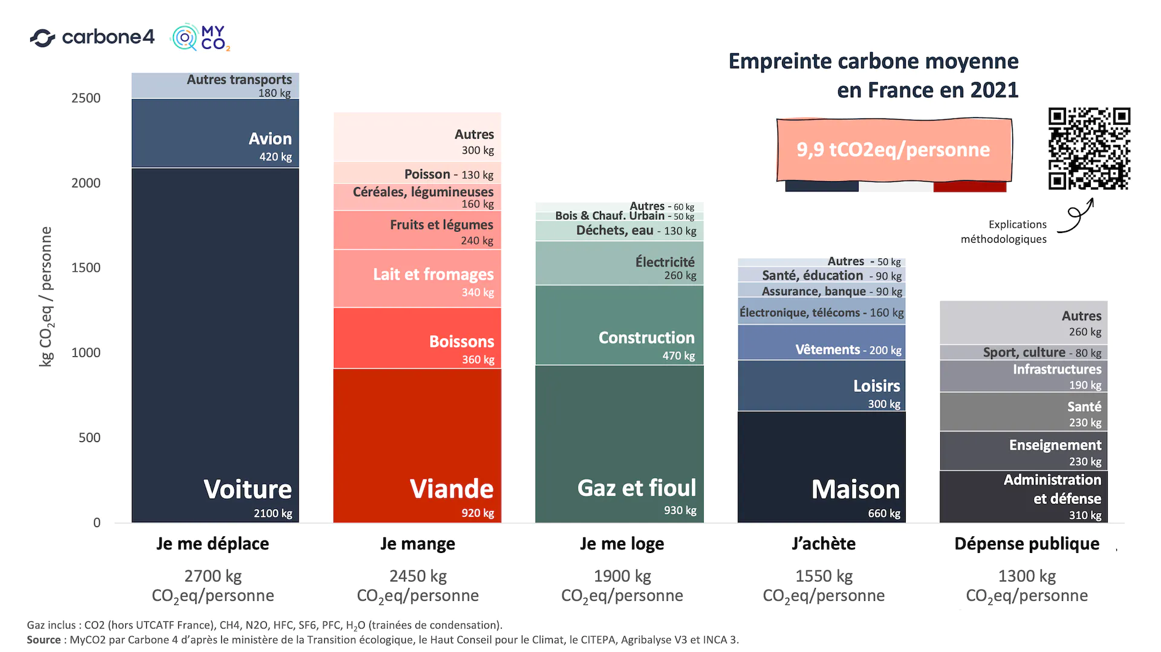
Notes:
https://www.carbone4.com/analyse-myco2-empreinte-carbone-moyenne-2021
Lien vers la méthode : https://www.carbone4.com/myco2-empreinte-moyenne-evolution-methodo

Slide 8



Alimentation humaine et empreinte carbone
Un citoyen français moyen émet environ 10 T eq. CO₂/an
  Dont 2,45 T eq. CO₂ liées à son alimentation
3 leviers d’action sur cette partie alimentation:
  Limiter le gaspillage alimentaire
  Des produits alimentaires à faible impact carbone
  Équilibrer nos régimes alimentaires
+ 7 %
Hausse de l'empreinte carbone d’un français entre 1995 et 2018 (mesurée sur les trois principaux gaz à effet de serre CO₂ - CH₄ - N₂O)
Source : www.statistiques.developpement-durable.gouv.fr
Notes:
Message : pour faire le lien entre alimentation et agriculture !
Les leviers d’action peuvent être sujets à débat, mais l’idée est de donner de grandes lignes sans entrer dans la « polémique »:
Faible impact carbone = local essentiellement
Équilibrer = réduire la consommation de viande
+ 20% de hausse de l’empreinte carbone du territoire français entre 1995 et 2018 (mesurée sur les trois principaux gaz à effet de serre CO₂ - CH₄ - N₂O), soit + 7% rapporté au nombre d’habitants (c’est du à l'augmentation des émissions liées aux importations de matières premières et de produits intermédiaires; en revanche les émissions directes comme le chauffage, la conso de carburant… ont diminué).
Source : https://theshiftproject.org/wp-content/uploads/2019/03/ZEY-Combloux-16032019.pdf

Slide 9

Pourquoi parler carbone dans les systèmes d’élevage ?
1
2
Le changement climatique, un sujet d’actualité
L’élevage a un rôle à jouer
3
Une demande sociétale et des consommateurs
Notes:
Message : être acteur c’est prendre en compte la nouvelle donne environnementale et trouver des solutions d’adaptation et d’atténuation au changement climatique.
Et surtout amélioration environnementale rime souvent avec performance technique et économique !!!
Le CC = un sujet d’actualité => chacun peut donner un exemple qu’il a en tête ou voir diapo 7
L’élevage a un rôle à jouer => voir diapo 8-9 (impacts négatifs) et 10 (impacts positifs)
Faire régir en faisant citer les attentes sociétales et celles du consommateurs que les participants ont identifiées => voir diapos 10 et 11 pour compléter au besoin
Voir aussi la publication IDELE : « Stratégie des exploitations laitières : étude du lien entre performance économique et performance environnementale en système bovin lait »
(https://idele.fr/?eID=cmis_download&oID=workspace%3A%2F%2FSpacesStore%2Ff59ff6c3-c60e-4b27-85c0-38051b340524&cHash=72457d08dbe7372519903f9cea4ef4db)

Slide 10
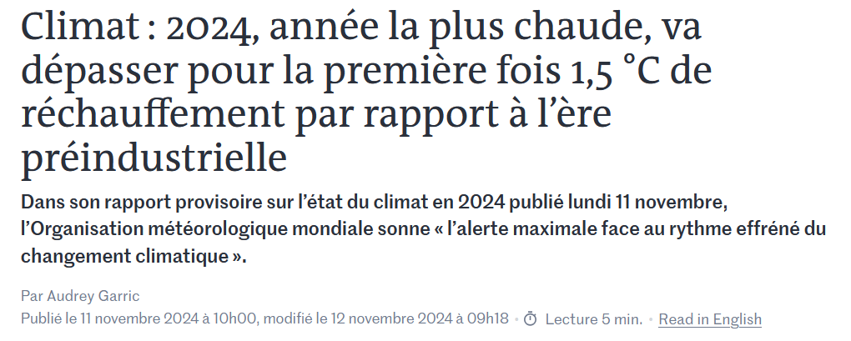

Un sujet d’actualité !

Slide 11
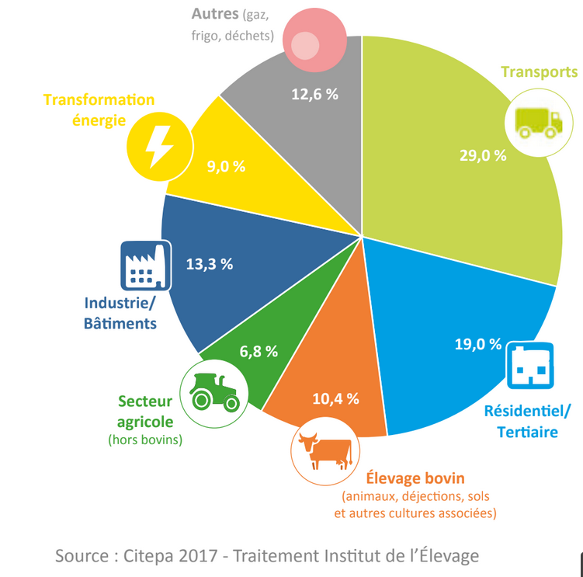
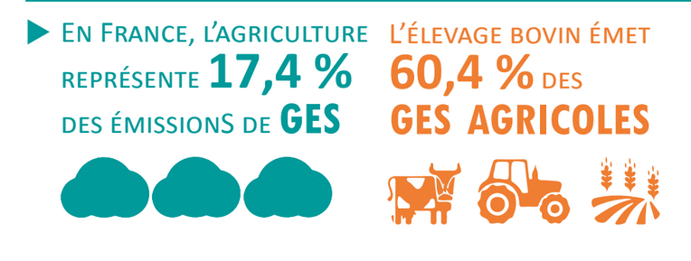
L’agriculture a un rôle à jouer !
L’élevage bovins émet 10,4 % des GES français
Notes:
Message : l’agriculture en général, et l’élevage en particulier a un vrai rôle à jouer dans la lutte contre le réchauffement climatique.
- L’agriculture fait partie des 3 secteurs qui émettent le plus de GES : ici 17,4%
Et l’élevage bovin émet 60,4% soit plus de la moitié des GES agricoles
Voir aussi : https://ree.developpement-durable.gouv.fr/themes/defis-environnementaux/changement-climatique/emissions-de-gaz-a-effet-de-serre/article/les-emissions-de-gaz-a-effet-de-serre-de-l-agriculture
Source : CITEPA = centre interprofessionnel technique d’études de la pollution atmosphérique

Slide 12
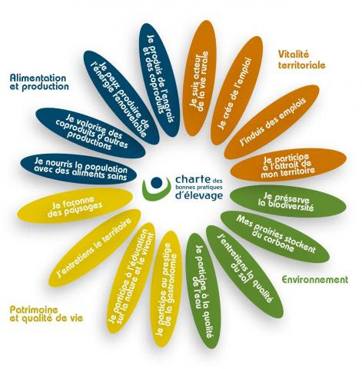
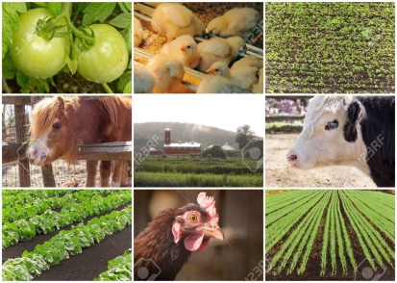
Les attentes sociétales : fleur des services rendus par l’élevage
Notes:
Message : l’agriculture émet des GES, mais elle a aussi des impacts positifs ! Et les services rendus par l’élevage sont en prise directe avec les attentes sociétales actuelles ! Exemples : aliments sains, éducation à la nature, qualité de l’eau et création d’emplois. Ces attentes en lien avec l’environnement et le potentiel nourricier sont de + en + fortes, en particulier depuis la crise sanitaire.
Pour animer, on peut revenir aux attentes citées en diapo 6 et compléter avec les participants sur la base de cette fleur des services.
Source : http://www.charte-elevage.fr/

Slide 13
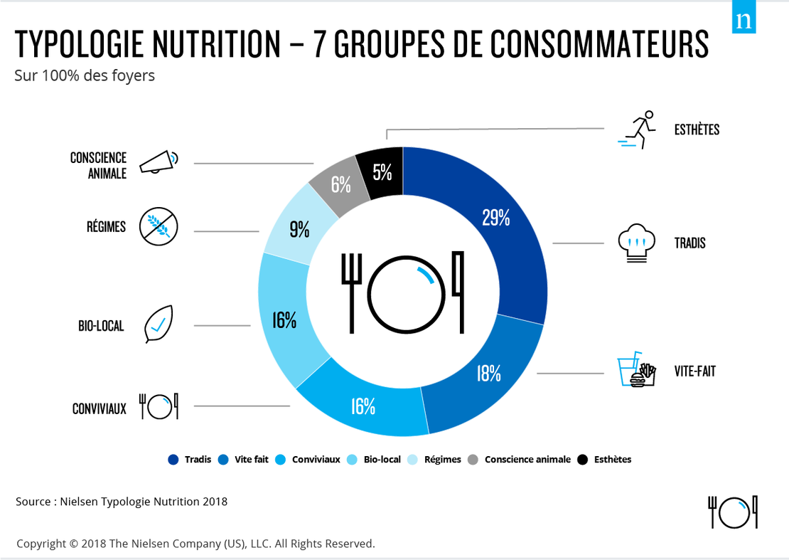
Les attentes du consommateur
Qualité sanitaire (sécurité)
Qualité gustative (bon)
Disponibilité (tout de suite)
Prix (équilibré)
Traçabilité (origine)
Vers des comportements divers et paradoxaux
Tendance :
les consommateurs veulent « moins mais mieux », attentes vers plus de qualité et de sens, dans un contexte en évolution (budget, temps, produits frais /transformés, modes de distribution…)
Notes:
Diapo si besoin de prolonger le débat, pour illustrer la versatilité et la difficulté de cerner les consommateurs d’aujourd’hui.
Message : il existe des tendances nettes et des types bien définis sur lesquels s’appuyer pour se projeter, car l’agriculture est en prise directe avec les attentes alimentaires des consommateurs, il est important de prendre cette demande en compte.
Sur le graphe on voit :
1 français sur 6 (16%) est typé bio-local aujourd’hui, part en augmentation régulière
près d’1/3 (29%° reste traditionnel).
Source : The Nielsen Company, Nielsen Typologie Nutrition

Slide 14
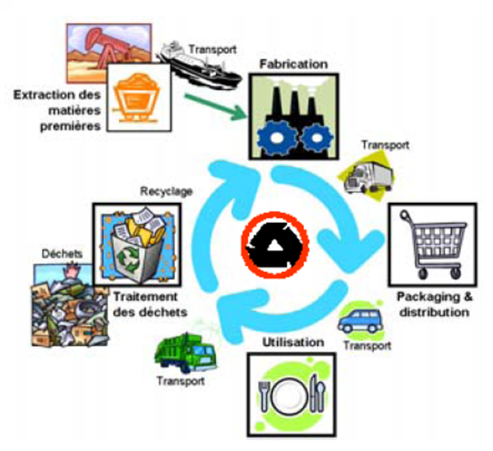
Comprendre mon empreinte carbone :
l’analyse du cycle de vie
L’analyse du cycle de vie (ACV) : une approche globale qui recense et quantifie, tout au long de la vie des produits, les flux physiques de matière et d’énergie associés aux activités humaines.
Elle prend en compte les flux entrants (matières premières, transport) et les flux sortants (déchets traités, recyclés ou non).
Source : ADEME
Notes:
Diapo pour comprendre ce qu’est l’ACV
L’analyse du cycle de vie est l'outil le plus abouti en matière d’évaluation globale et multicritère des impacts environnementaux. Cette méthode normalisée permet de mesurer les effets quantifiables de produits ou de services sur l’environnement. L’analyse du cycle de vie (ACV) recense et quantifie, tout au long de la vie des produits, les flux physiques de matière et d’énergie associés aux activités humaines. Elle en évalue les impacts potentiels puis interprète les résultats obtenus en fonction de ses objectifs initiaux. Elle est fondée sur une double approche:
Une approche cycle de vie « du berceau à la tombe » (de l’extraction matières premières à l’élimination)
Une approche multicritères : plusieurs critères d’analyse des flux entrants et sortants
Parmi les flux entrants (ce qui entrent dans la fabrication du produit) : ceux des matières et de l’énergie (ressources en fer, eau, pétrole, gaz…). Flux sortants (tout ce qui sort en matière de pollution) = aux déchets, émissions gazeuses, liquide rejeté, etc.
Source : https://www.ademe.fr/expertises/consommer-autrement/passer-a-laction/dossier/lanalyse-cycle-vie/quest-lacvac

Slide 15
Comprendre mon empreinte carbone :
ACV et bilan carbone
ACV | BILAN CARBONE
Approche globale
Quantifie les flux physiques de matières et d’énergie (multicritère) | Quantifie l’empreinte C (un seul critère = GES)
Évalue les impacts potentiels sur l’environnement et la société | Évalue les impacts réels sur l’environnement
Interprète les résultats selon des objectifs initiaux | Identifie les leviers de réduction GES et qualifie l’efficacité des actions
Qualitative ET quantitative | Quantitative
Empreinte carbone = prise en compte des émissions GES totales sur l’ensemble du cycle de vie d’un animal
Notes:
Message : L’approche bilan carbone/empreinte carbone est similaire à l’ACV MAIS le bilan Carbone ne prend en compte que les émissions de gaz à effet de serre: il n’est pas multicritère , c’est la principale différence. Le bilan carbone est une ACV simplifiée.
Même si chaque pays peut réaliser des choix qui lui sont propres, en particulier en matière de quantification des émissions, afin de traduire au mieux ses spécificités pédoclimatiques ou de fonctionnement des systèmes, les ACV agricoles sont aujourd’hui réalisées dans un cadre méthodologique harmonisé.
Sources : https://www.ademe.fr/expertises/consommer-autrement/passer-a-laction/dossier/lanalyse-cycle-vie/quest-lacvac
et Institut de l’Élevage – « Élevage de ruminants et changement climatique » 2015

Slide 16
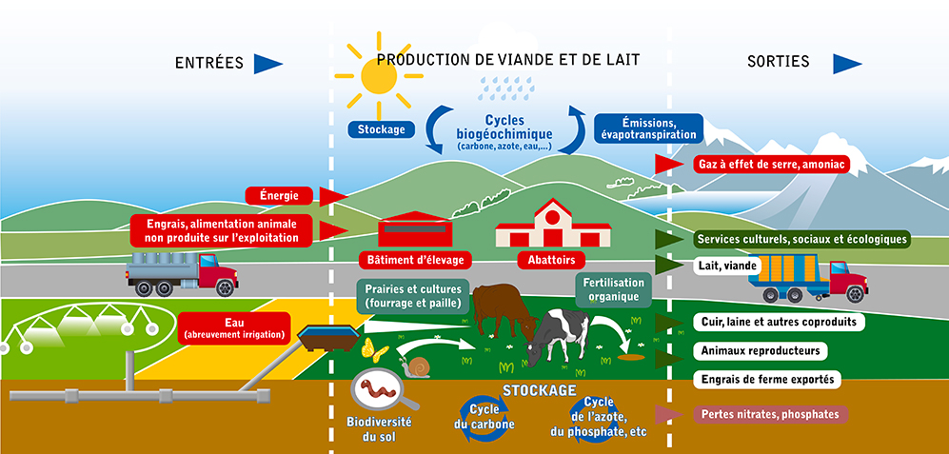
Comprendre mon empreinte carbone
Une approche globale de l’exploitation agricole
Notes:
Message : c’est la prise en compte du système d’exploitation dans sa globalité qui permet d’approcher au plus juste le bilan carbone / l’empreinte carbone / les impacts environnementaux de l’exploitation. Donc d’identifier le plus justement les postes d’émissions et donc les leviers d’atténuation. Un bilan carbone prend ainsi en compte:
les impacts indirects en amont de l’exploitation (notamment fabrication et transport des intrants et du matériel)
Les impacts en sortie (notamment transport des produits, exports et pertes fertilisantes, GES).
Pour rappel, pertes par volatilisation = NH3 transformé en N2O (voir diapo 24 au besoin / cycle de l’azote).
Source : https://innovherbe.bu.uca.fr/elevage-herbe/approche-systemique-elevage

Slide 17
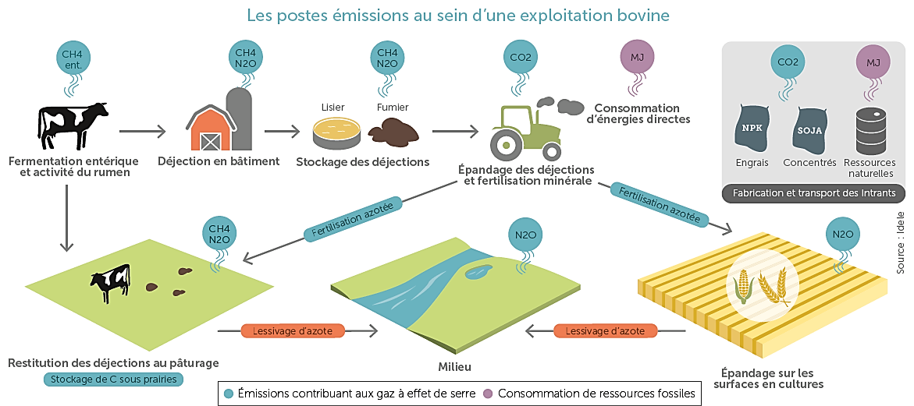
Quels sont les postes d’émissions
de l’élevage bovin ? (1)
Notes:
Message: les principaux postes d’émission de GES de l’élevage bovin.
Les émissions agricoles sont composées de 38 MtCO₂ eq. de CH4 (45%), de 36 MtCO2 eq. de N₂O (42%) et 12 Mt de CO₂ (13 %). (source Ministère, Rapport sur l’état de l’environnement).
Animaux : fermentation entérique et déjections // N₂O & CH₄++
Sols et engrais azotés (émissions directes des sols, lessivage NH₃, fabrication engrais azotés) // N₂O++ & CO₂ –
Autres postes (autres engrais, aliment) // CO₂
Energies directes // CO₂
Source : https://ree.developpement-durable.gouv.fr/themes/defis-environnementaux/changement-climatique/emissions-de-gaz-a-effet-de-serre/article/les-emissions-de-gaz-a-effet-de-serre-de-l-agriculture

Slide 18
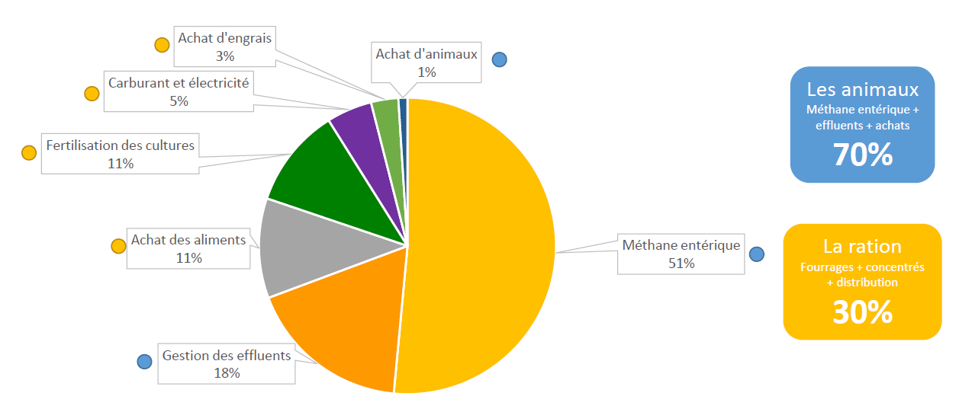

Quels sont les postes d’émissions
de l’élevage bovin ? (2)
La fermentation entérique représente plus de 50 % des émissions totales de GES
Notes:
Message : en complément de la diapo précédente, une vue de la répartition des différents GES par poste et ce que représente chaque poste en proportion.
Camembert représentant la répartition des émissions de GES en élevage bovin => issu du projet Ferme laitière bas carbone
- 70 % des émissions GES sont liées aux animaux eux-mêmes, dont 50% de fermentation entérique (donc CH4)
- 30 % sont liées aux intrants, principalement achat d’aliments et de fertilisants pour produire la ration.
Source : IDELE

Slide 19
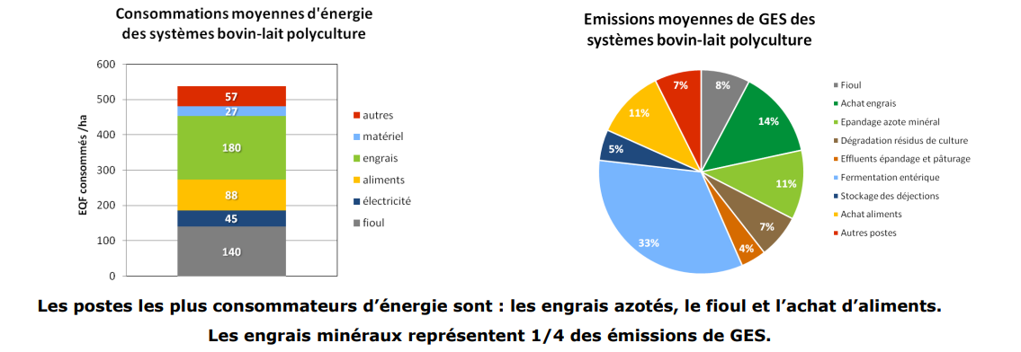
Consommations d’énergie et émissions de GES des systèmes bovins-lait polyculture
Source : ACSE Grand Est
Notes:
Message : on focus souvent sur le troupeau et le méthane entérique, mais la marge de manœuvre est aussi importante sur le poste fertilisation (achats d’engrais minéraux = émissions indirectes + épandage = émissions directes de N2O dont le PRG (pouvoir de réchauffement global) est 298 fois supérieur à celui du CO2).
1 équivalent litre de fioul (EQF) = pouvoir calorifique d’un litre de fioul Production de 1 litre de fioul = 1,27 EQF = 3,25 kg éq. CO2 Production et épandage de 1 kg unité d’azote = 1,5 EQF = 12,6 kg éq. CO2 Production de 1 kg tourteau de soja = 0,36 EQF = 1,2 kg éq. CO2
Lien de téléchargement : https://opera-connaissances.chambres-agriculture.fr/doc_num.php%3Fexplnum_id%3D154520&ved=2ahUKEwjBvevzxZWLAxVYV6QEHfhjLOkQFnoECBMQAQ&usg=AOvVaw2J-OaFARAvP_Nxpmab83bI

Slide 20
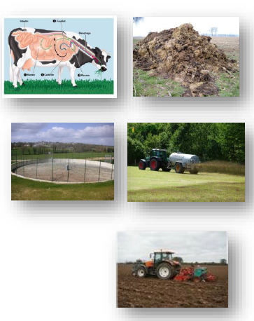
Les GES comptabilisés
Le méthane (CH₄)
- Issu de la dégradation anaérobie de la matière organique
- PRG = 25
Le protoxyde d’azote (N₂O)
- Issu des transformations aérobies/anoxiques de l’azote (processus de nitrification /dénitrification)
- PRG = 298
Le dioxyde de carbone (CO₂)
Issu de la combustion d’énergies fossiles et du stockage/déstockage du carbone
Issu des émissions indirectes des intrants (fabrication + transport)
- PRG = 1
Notes:
Message : seuls les 3 GES principaux sont comptabilisés dans un bilan carbone.
On rappelle les PRG (pouvoir de réchauffement global) pour indiquer que le CO₂ n’est pas nécessairement le plus impactant

Slide 21

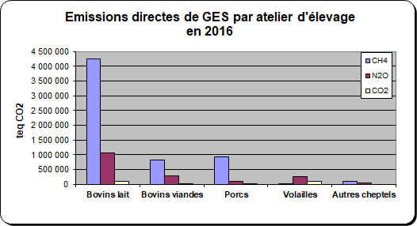
CLIMAGRI ®
Des émissions à géométrie variable…
Notes:
Message : en fonction de l’atelier, les quantités et proportions de GES émis varient beaucoup. Retenir que ce sont les ateliers bovins qui sont les plus émetteurs de GES, et que c’est principalement dû au méthane (principal GES émis par les élevages de ruminants). MAIS que l’élevage bovins est aussi plus « stockeur » de carbone que les porcs et volailles. Cela permet d’introduire la notion de comptabilité carbone : empreinte carbone = émissions GES – stockage carbone.
Source: Climagri Bretagne

Slide 22
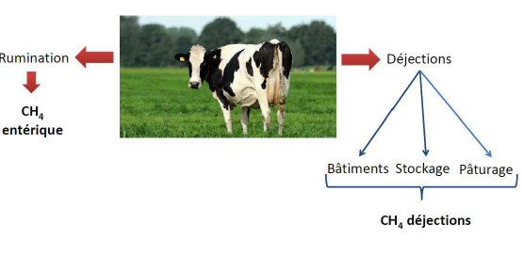
Les postes d’émissions de CH₄
4 postes = animaux (fermentation entérique) /déjections au bâtiment /
au stockage / au pâturage
85 %
15 %
Notes:
Message : diapos pour détailler par GES les différents postes d’émission => CH4 méthane
Le troupeau (représente 85 % des émissions)
- CH₄ issu de la dégradation anaérobie de la MO dans le rumen / dans les déjections
- Fermentation entérique : calcul basé sur la matière organique digestible de la ration, en fonction du taux MS et des concentrés – Les aliments fibreux augmentent la production de méthane.
- Facteurs de variation : stade physiologique et poids des animaux, la quantité de MS ingérée, la digestibilité des aliments
Les effluents (représente 15 % des émissions)
- Calculé sur la fermentation des déjections : matière azotée non digestible, potentiel méthanogène des déjections, bâtiment (type, durée stabulation…), stockage et durée de pâturage
- Production de méthane si les déjections sont en milieu anaérobie
- Fonction du type et du temps passé au bâtiment => Une aire paillée produira plus de méthane qu’une aire raclée ou caillebotis
- Temps de stockage des effluents : fumier > lisier
Pâturage : peu d’émissions car contact à l’oxygène
Source : CRA Bretagne

Slide 23
Les postes d’émissions de CH4
La gestion du troupeau (85 %)
  - CH₄ issu de la dégradation anaérobie de la MO dans le rumen / dans les déjections
  - Fermentation entérique : calcul basé sur la matière organique digestible de la ration, en fonction du taux MS et des concentrés – Les aliments fibreux augmentent la production de méthane.
  - Facteurs de variation : stade physiologique et poids des animaux, quantité de MS ingérée, digestibilité des aliments
La gestion des effluents (15 %)
  - Calcul d’émissions sur la fermentation des déjections : matière azotée non digestible, potentiel méthanogène des déjections, bâtiment (type, durée stabulation…), stockage et durée de pâturage
  - Production de CH₄ si les déjections sont en milieu anaérobie
  - Émissions fonction du type de bâtiment et du temps passé => une aire paillée produira plus de méthane qu’une aire raclée ou caillebotis
  - Fonction du temps de stockage et type d’effluents : fumier > lisier
  - Pâturage : peu d’émissions car contact à l’oxygène

Slide 24




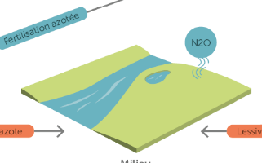
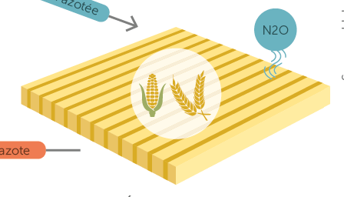
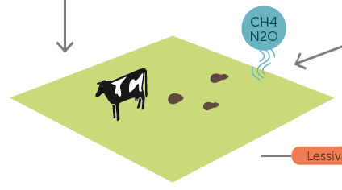
Les postes d’émissions de N₂O
Fertilisation azotée
60 %
Gestion des effluents
40 %
Dépôts NH₃
Lessivage N
Lessivage N
Lessivage N
5 postes = bâtiment / stockage / pâturage / fertilisation/ sol (retournement des prairies, enfouissement des résidus de culture, lessivage de l’azote et retombée de l’ammoniac)
Notes:
Message : diapos pour détailler par GES les différents postes d’émission => N2O protoxyde d’azote
La gestion des effluents (représente 40 % des émissions de N2O)
Calcul d’émissions basé sur la teneur en azote des effluents, lié à des cycles aérobies et anaérobies nitrification/dénitrification
Prend en compte l’azote excrété = émissions en bâtiment, émissions liées au stockage/épandage des effluents, émissions au pâturage, mais beaucoup plus faible que le méthane.
Bâtiment : fonction du type de bâtiment, temps passé, type de déjection (fumier > lisier), température de la saison
Stockage : fonction du type de stockage (couverture de fosse, stockage au champ, fumières…), temps de stockage, type et volume d’effluents, température
Épandage : fonction du type d’épandage, délai d’enfouissement/incorporation
Pâturage : azote excrété au pâturage, fonction du temps passé
La fertilisation azotée (représente 60 % des émissions de N2O)
Émissions liées aux quantités d’azote organique et minéral apportées sur les cultures
Source: CRA Bretagne

Slide 25
Les postes d’émissions de N₂O
La gestion des effluents (40 %)
  Calcul d’émissions basé sur la teneur en azote des effluents, lié à des cycles aérobies et anaérobies (nitrification/dénitrification)
  Prend en compte l’azote excrété = émissions en bâtiment, émissions liées au stockage/épandage des effluents, émissions au pâturage (beaucoup plus faibles que le méthane).
  Bâtiment : fonction du type de bâtiment, temps passé, type de déjection (fumier > lisier), température de la saison
  Stockage : fonction du type de stockage (couverture de fosse, stockage au champ, fumières…), temps de stockage, type et volume d’effluents, température
  Épandage : fonction du type d’épandage, délai d’enfouissement/incorporation
  Pâturage : azote excrété au pâturage, fonction du temps passé
La fertilisation azotée (60 %)
  Émissions liées aux quantités d’azote organique et minéral apportées sur les cultures

Slide 26
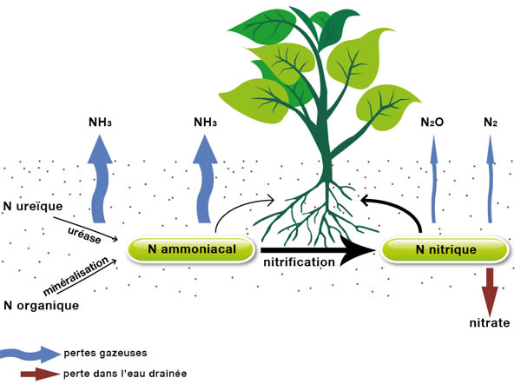

Les émissions de N₂O : cycle de l’azote
83 % des émissions de N₂O mondiales sont issues de l’agriculture
Cycle de l’azote
Transformation des produits azotés sur les terres agricoles (engrais minéraux de synthèse, fumiers, lisiers, résidus de récolte…)
des émissions directes après l’épandage de matière azotée au sol
des émissions indirectes qui impliquent plusieurs bactéries spécifiques du sol qui dégradent et transforment les substances azotées en nitrates, diazote et protoxyde d’azote (processus de nitrification/dénitrification)
volatilisation
dénitrification
dénitrification
nitrification
lixiviation
Notes:
Message: le N2O, très impactant, est essentiellement d’origine agricole, et surtout lié aux pratiques de fertilisation et de gestion des effluents d’élevage.
Ce sont les excédents azotés non utilisés par la plante pour se nourrir qui posent problème.
En cas d’excédent azoté, 3 devenirs potentiels pour l’azote :
Une partie est stockée dans le sol, essentiellement sous forme ammoniacale et nitrique
Une partie est lessivée du sol et perdue (lixiviation des nitrates => impact important/qualité de l’eau), soit directement après l’apport, soit suite au processus de nitrification
Une partie est volatilisée dans l’air (volatilisation de l’ammoniac => impact/qualité de l’air), soit directement après l’apport, soit suite au processus de dénitrification ou redéposition du NH4
Source: CRA Bretagne

Slide 27
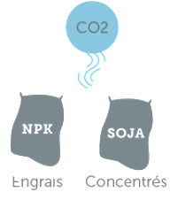




Les postes d’émissions de CO₂
Paillage
Robot
Racleur
Salle de traite
Travail du sol
Traitement des cultures
Récoltes
Irrigation
Eclairage
Chauffage
Ventilation
30 %
Énergies directes
=> carburant
Énergies indirectes
=> fabrication/transport
des intrants (aliments,
engrais, paille…)
Alimentation
Transport
Conservation
des fourrages
(séchoir, silo…)
70 %
5 postes principaux = carburants / électricité / engrais minéraux / aliments (concentrés et fourrages) / paille litière
Notes:
Message : diapos pour détailler par GES les différents postes d’émission => CO2 dioxyde de carbone
Les émissions de CO₂ sont liées:
- aux énergies directes (30 %) => essentiellement carburant (achat de fuel et travaux par tiers)
- aux énergies indirectes (70 %) => émissions liées à la fabrication et au transport des intrants
Source : CRA Bretagne

Slide 28

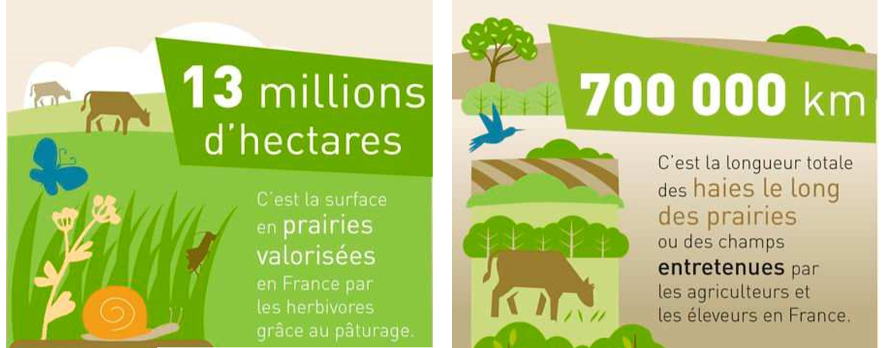
L’élevage bovin, seul secteur d’activité à pouvoir compenser ses émissions !
GES
Quelles sont les sources de compensation du carbone ?
C’est la longueur totale des haies le long des prairies ou des champs entretenues par les agriculteurs et les éleveurs en France
C’est la surface de prairies valorisées par les herbivores au pâturage
Jusqu’à 1/3 des émissions compensé par le stockage carbone
des haies et prairies
Notes:
Message : l’élevage bovin émet des GES, mais stocke aussi du carbone ! Il est donc à même de compenser une partie de ses émissions de GES (possiblement jusqu’à 1/3 en systèmes très herbagers) :
grâce au carbone stocké dans les sols des prairies permanentes surtout, et prairies temporaires dans une moindre mesure (570 kg C/ha/an en PP)*
grâce au carbone stocké dans la biomasse aérienne (haies entretenues, surfaces en agroforesterie, bandes enherbées) (125 kg C/100 mètres linéaires/an)*
* Source : "Quelle contribution de l’agriculture française à la réduction des émissions de gaz à effet de serre ?" - Pellerin et al., INRAE, 2013

Slide 29
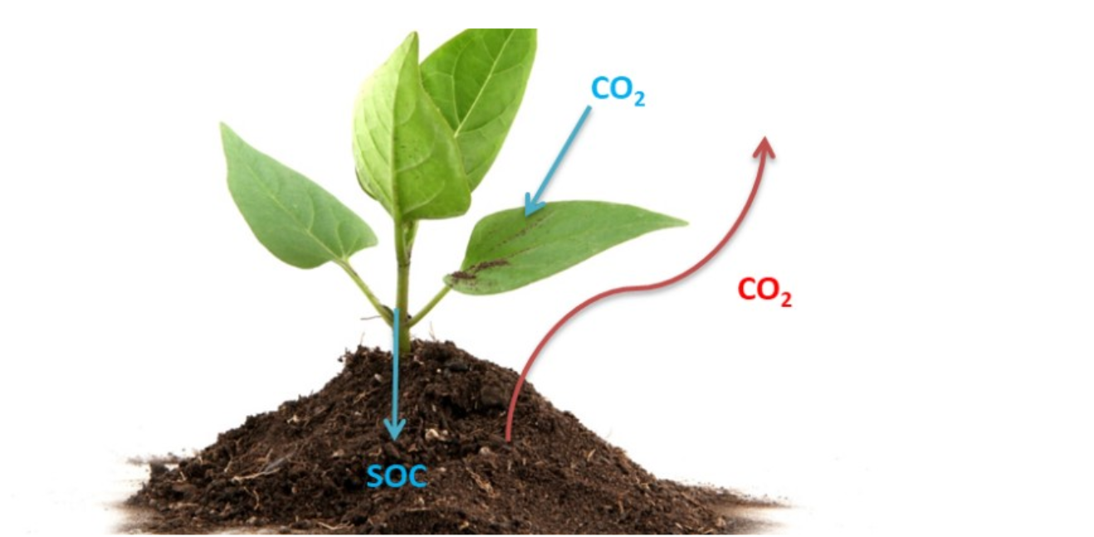
Le stockage du carbone dans les sols
grâce à la photosynthèse des végétaux chlorophylliens
Photosynthèse
Quantité et qualité des Résidus Feuilles, tiges, racines, exsudats
Vie du sol (insectes, bactéries…)
Minéralisation/organisation
( t, drainage, micro organismes)
Source : EIP-Agri Grazing for carbon 2018
Stock carbone ⬄ densité, profondeur, teneur MO…
Notes:
Message : dans le système d’exploitation, ne pas oublier la possibilité de stockage C dans les sols, qui peut avoir un impact important sur l’empreinte C d’une exploitation. Diapo complémentaire pour aller + loin sur le stockage du carbone dans les sols.
La plante réalise la photosynthèse en assimilant du CO2. Ce CO2 est stocké en étant fixé dans la matière organique du sol (= séquestration) grâce à la capacité de la plante et des micro-organismes à synthétiser des molécules organiques à partir du CO2 atmosphérique.
Les leviers « stockage de carbone dans les sols » sont détaillés dans la parte 4_Leviers.
Source : EIP-Agri Grazing for carbon 2018 et CRA Bretagne

Slide 30
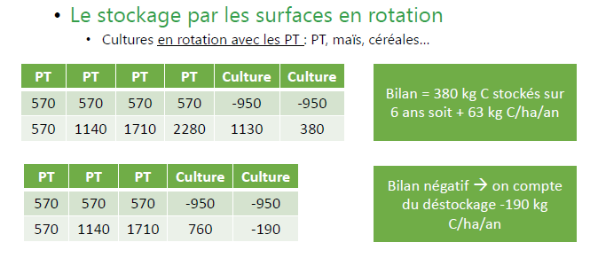
Le stockage du carbone dans les sols : exemple
=> Intérêt de réaliser un bilan humique sur mon exploitation afin d’observer l’évolution de la matière organique du sol
Notes:
Message : allonger d’un an une prairie temporaire permet de rester sur un bilan positif plutôt que de déstocker du carbone.
Exemple de stockage/déstockage de carbone sur une rotation de 6 et 5 ans avec transformation du prairie temporaire en surface cultivée.
Le bilan humique est un outil d’aide à la décision : il permet d’observer l’évolution du taux de MO (rappel : c’est la MO qui stocke le carbone) et de décider en conséquence du devenir d’une prairie ou d’une surface cultivée.
Source : CRAPDL

Slide 31
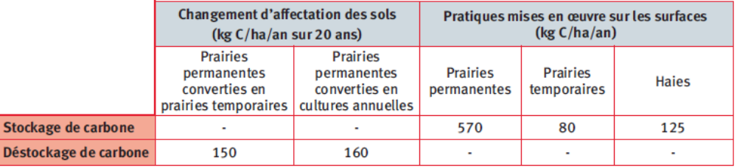
Le stockage du carbone dans les sols prairiaux
Une prairie stocke en moyenne 570 kg de carbone/ha/an pendant 30 ans, puis environ 200 kg/ha/an.
Source : Dollé et al, 2013
Convertir une PP en PT ou une PT en culture annuelle déstocke du carbone
Entretenir et gérer ses haies stocke du carbone
Le stockage carbone est 7 fois plus important dans une prairie permanente que dans une prairie temporaire
Notes:
Message : les prairies représentent des stocks de carbone importants.
Sont indiqués les niveaux de stockage communément admis : pour avoir la conversion en kg équivalent CO2, il faut multiplier par 3,66. Exemple : 150 * 3,66 = 549 kg équivalent CO2 sont déstockés lors de la conversion d’une prairie permanente en prairie temporaire.
Sources : IDELE « Élevage de ruminants et changement climatique », 2015
Dollé J.B., Faverdin P ., Agabriel J., Sauvant D., Klumpp K., 2013b.Contribution de l’élevage bovin aux émissions de GES et au stockage de carbone selon les systèmes de production : Fourrages, 215, 181-191.

Slide 32
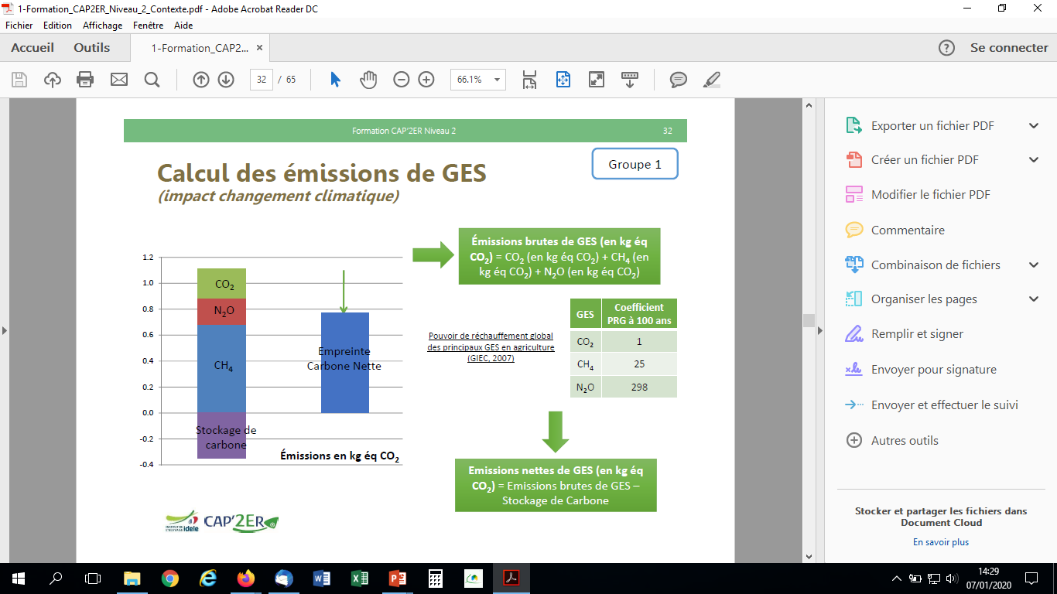
Comprendre mon empreinte carbone
Empreinte carbone brute
L’élevage est un des seuls secteurs d’activité à pouvoir compenser ses émissions de GES !
Notes:
Message : l’empreinte carbone de mon exploitation = empreinte carbone nette.
L’empreinte carbone nette correspond au calcul : (Émissions Brutes de Gaz à effet de serre) – (Stockage carbone).

Slide 33
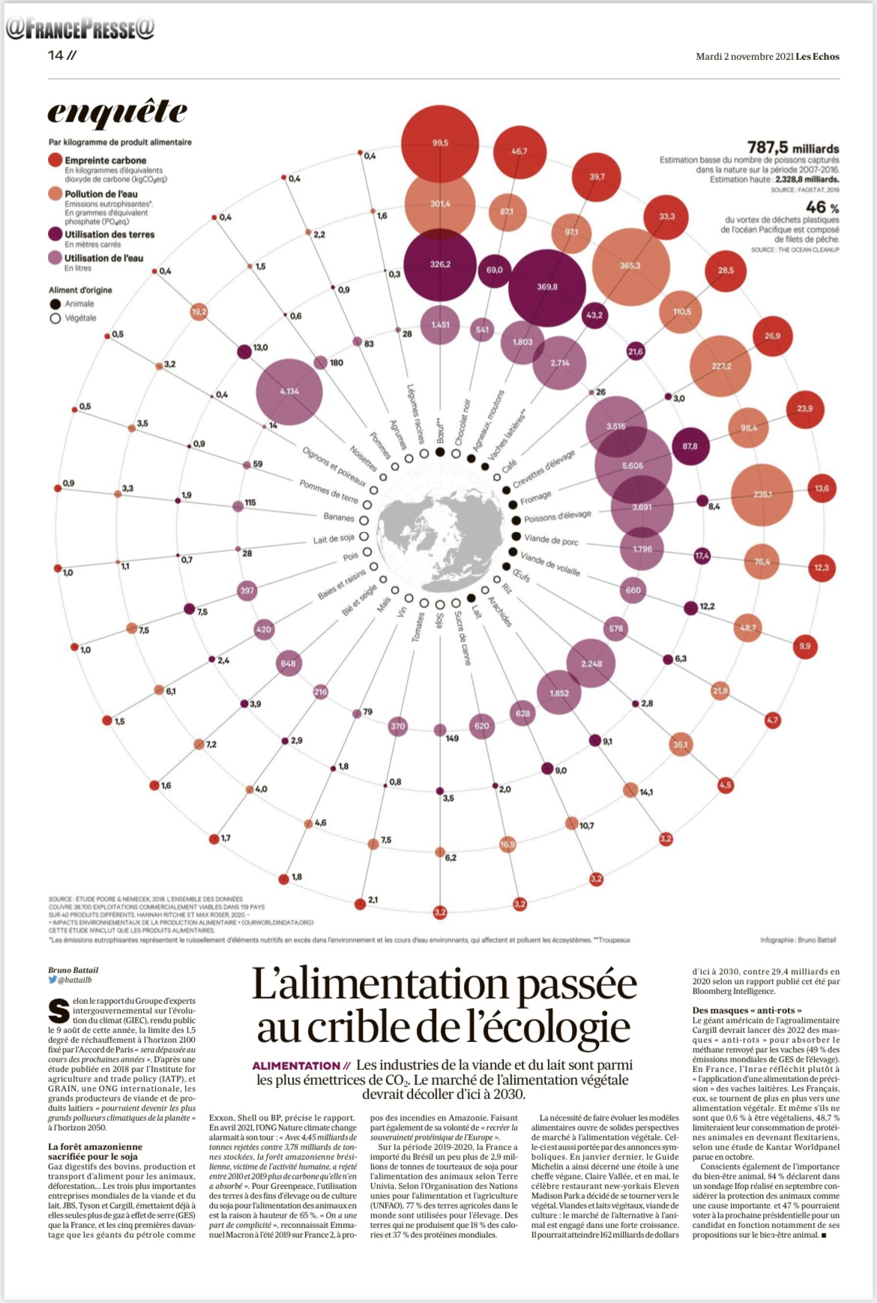
Notes:
Message : diapo pour relativiser la notion d’empreinte carbone, ce n’est pas le seul critère environnemental à prendre en compte pour mesurer l’impact environnemental d’une production… La pollution de l’eau, l’utilisation des terres et de l’eau, sont d’autres critères à avoir en tête. La viande bovine (flèche rouge) est impactante en termes d’empreinte carbone, mais n’est pas la plus polluante ni la plus consommatrice vis-à-vis de l’eau.
Source : Les Echos du 2/11/2021 « L’alimentation passé au crible de l’écologie ». Rond rouge = empreinte carbone. Dans l’ordre de taille de rond décroissante : bœuf, chocolat, agneaux/moutons/vaches laitières, café, crevettes d’élevage, fromage, poisson d’élevage, porcs, volailles, œufs, riz, arachides, lait…

Slide 34
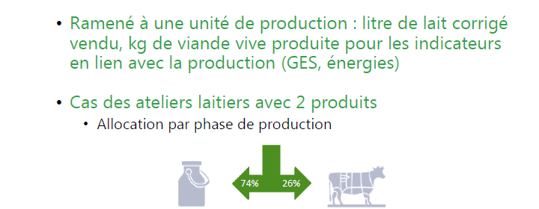
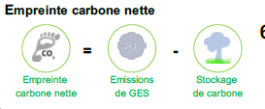
Comprendre mon empreinte carbone
Notes:
Message : l’empreinte carbone est exprimée en kg équivalent CO2 par unité de production. Cela peut être par litre de lait vendu, et/ou par kg de viande vive.
Les ateliers laitiers qui sortent 2 produits peuvent donc se voir attribuer une empreinte carbone différenciée par phase de production.
Pour aller plus loin…
Un point important dans la réalisation des ACV sur les systèmes d’élevage, en particulier sur les systèmes laitiers, est l’allocation des impacts environnementaux entre les produits et co-produits générés par le système en
l’occurrence le lait, les veaux et autres animaux vendus vivants (génisses pleines, vaches en production) et les animaux destinés à la production de viande (vaches de réforme finies). Actuellement, les différents cadres
méthodologiques tendent à converger vers l’application d’une allocation dite biophysique, ou par phase de production. Expliquée succinctement, la phase d’élevage de la génisse est affectée à la production de viande, tandis que sur la phase de vie de la vache laitière, on attribue les impacts au lait et au veau au prorata des besoins énergétiques pour la lactation et la gestation. Les autres options sont de faire appel à une allocation économique basée sur la valeur économique générée par les produits, ou une allocation protéique basée sur leur contenu respectif en protéines.
(source: IDELE, Élevage de ruminants et changement climatique)

Slide 35
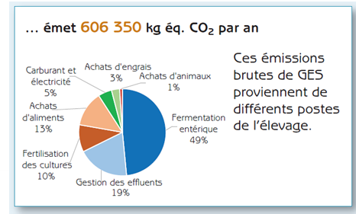

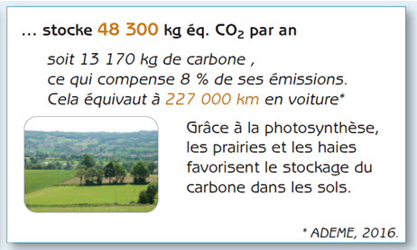
L’exploitation laitière moyenne en Pays de Loire
= 2,9 millions de kilomètres parcourus en voiture
Notes:
Message : le stockage peut être plus conséquent qu’on ne le pense ! Ici, en moyenne en Pays de la Loire, une exploitation laitière moyenne stocke près de 8 % de ses émissions (exprimées en kg équivalent CO2).
L’INRA estime qu’une augmentation de 4‰ par an du stock de C des sols permettrait théoriquement de compenser les émissions anthropiques de CO2 : c’est l’initiative 4 pour mille (voir diapo masquée suivante si besoin d’aller plus loin).
Source : Émissions de GES et contributions positives en PDL, IDELE, 2017

Slide 36


L’initiative 4 ‰
Lancement lors de la COP 21 à Paris en 2015
Principe :
> Émissions mondiales d’origine anthropique = 8,9 Gt de Carbone/an
> Stock de Carbone des sols de la planète = 2400 Gt de Carbone
Les émissions représentent donc 4‰ des stocks de carbone du sol (pour la planète)
Objectif initiative :
Augmenter de 4‰ les stocks de Carbone dans l’horizon0-30cm des sols/an
pour atténuer le réchauffement climatique
Mais grosses inégalités de répartition des émissions et des stocks
=> en France, 4‰ des stocks de C du sol = 12% des émissions
Notes:
Dernière grosse étude en date : L’INRA et l’ADEME ont publié en 2019 une étude : « Quel potentiel au regard de l’objectif 4 pour 1000 et à quel coût? »
L’objectif 4 pour 1000 vise à augmenter l’adaptation aux changements climatiques des sols, contribuer à l’objectif de la sécurité alimentaire, et atténuer l’augmentation des émissions de GES.
Plus d’infos sur : https://www.4p1000.org/f

Slide 37
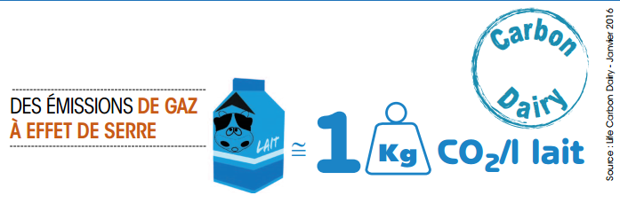
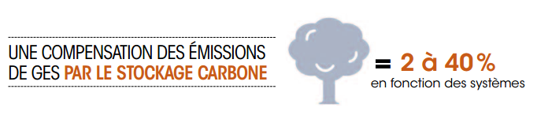
L’empreinte carbone nette de la ferme Pays de Loire
Vaches laitières
Émissions brutes de GES - Stockage de carbone = Empreinte carbone nette
Moyenne nationale
3348 élevages
1,04
0,11
0,93
kg éq. CO₂/l lait
kg éq. CO₂/l lait
kg éq. CO₂/l lait
Pays de la Loire 700 élevages
1,03
0,10
0,93
Source : Émissions de GES et contributions positives, élevages des PDL – Life Carbon Dairy 2017
Notes:
Message : l’empreinte carbone nette en Pays de Loire est équivalente à la moyenne nationale. Elle représente un peu moins de 1kg de CO2 par litre de lait vendu.
Or, 1 kg de CO2, c’est aussi :
- 12 jours d’éclairage avec une ampoule basse consommation
- la fabrication de 1,5kg de sucre
- 9 km parcourus en voiture
Et selon une étude d’un chercheur anglo saxon : 1kg CO2 = 143 recherches sur Google (sachant qu’on compte environ 5,5 milliards de recherches par jour …)
Source : Émissions de GES et contributions positives, élevages des PDL – Life Carbon Dairy 2017

Slide 38
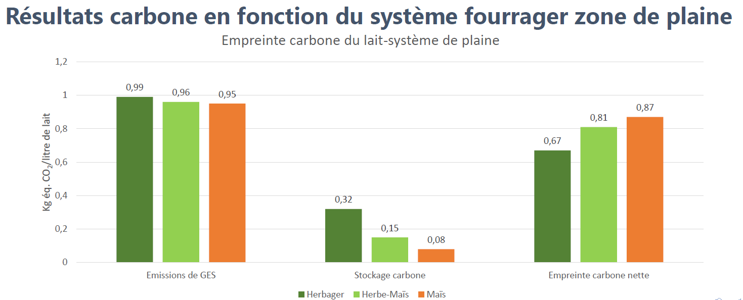
L’empreinte carbone varie en fonction des systèmes
Vaches laitières
Notes:
Message: plus le système est herbager, plus il stocke de carbone. Donc pour des systèmes dont les émissions de gaz à effet de serre sont relativement similaire, c’est le système le plus herbager qui a l’empreinte carbone nette la plus faible.
Toujours selon l’étude Carbon Dairy menée dans le projet Ferme laitière bas carbone, l’empreinte carbone nette varie en fonction des systèmes étudiés.
Un système herbager stocke plus du double de carbone comparé à un système mixte herbe-maïs, et 4 fois plus de carbone qu’un système maïs
Source : IDELE

Slide 39
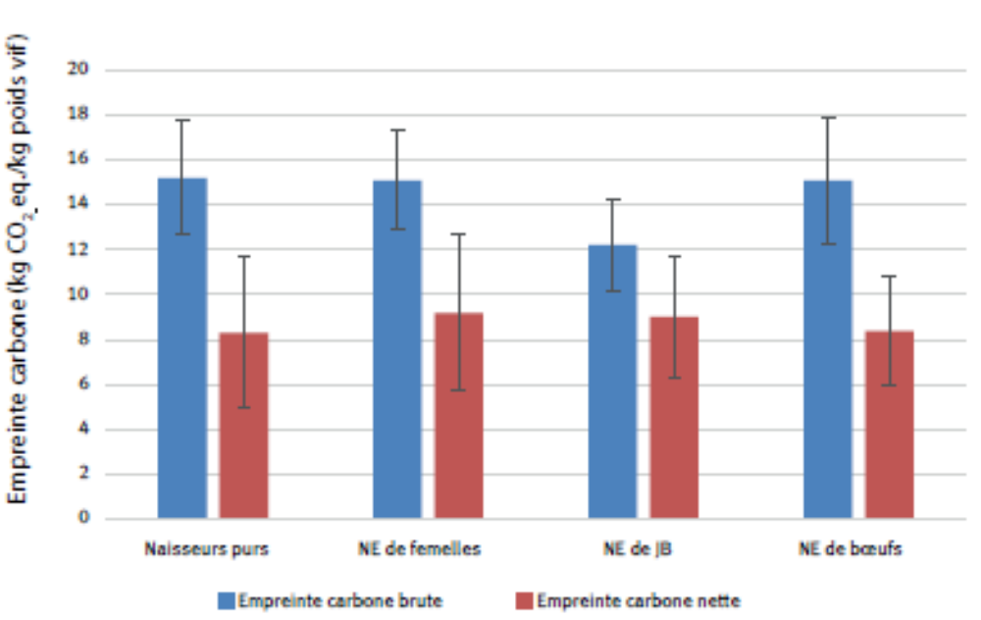
L’empreinte carbone varie en fonction des systèmes
Vaches allaitantes
La variabilité est liée à la conduite du troupeau, aux pratiques d’alimentation et aux pratiques mises en œuvre dans la gestion des prairies et des cultures, au mode de gestion des effluents et à la structure des fermes.
Source : Institut de l’Élevage . Traitement base de données Réseau d’élevage Inosys
Notes:
Message : la variabilité observée met en évidence le lien entre les pratiques d’élevage, les performances environnementales et les gains potentiels atteignables par un nombre important d’éleveurs. Cela signifie également qu’une amélioration de l’efficience technique des exploitations permettra de réduire l’empreinte environnementale, avec conjointement une incidence favorable sur les résultats économiques.
Source : Institut de l’Élevage. Traitement base de données Réseau d’élevage Inosys

Slide 40
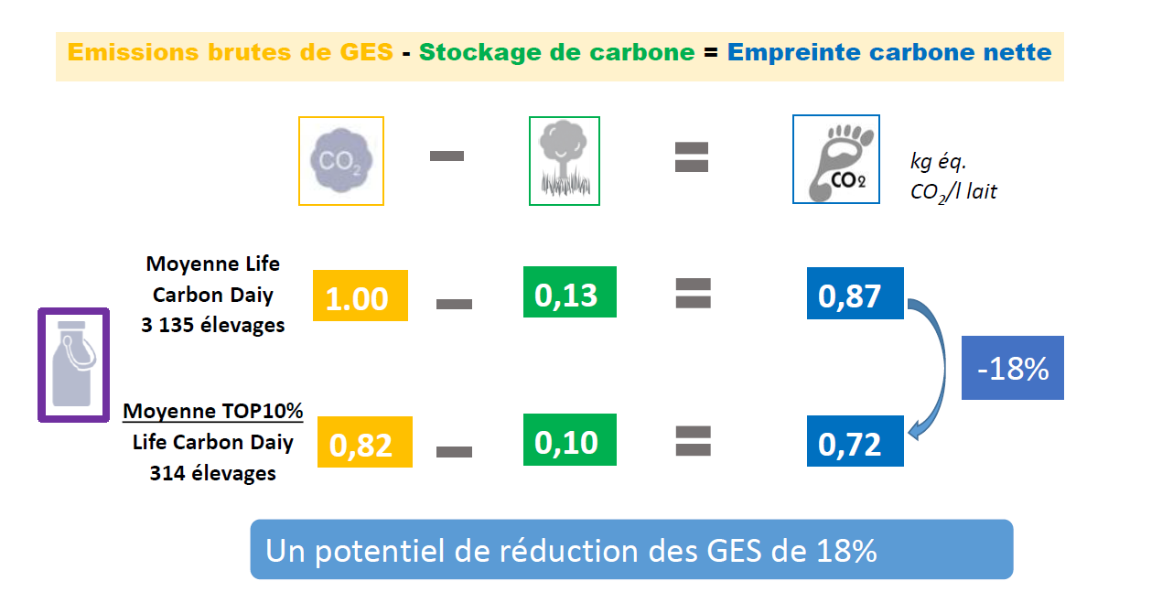

Potentiel de réduction avec une empreinte carbone brute du lait à 1 kg CO2/L
Notes:
Message : la marge de progrès existe bien. Le projet Ferme laitière bas carbone (Life Carbon Dairy) a analysé les écarts entre la moyenne générale et la moyenne des 10 % d’élevages les moins impactants (avec l’empreinte carbone calculée la plus faible). Le potentiel de réduction estimé ainsi calculé s’élève à 18 % !
Source : Émissions de GES et contributions positives, élevages des PDL – Life Carbon Dairy 2017

Slide 41
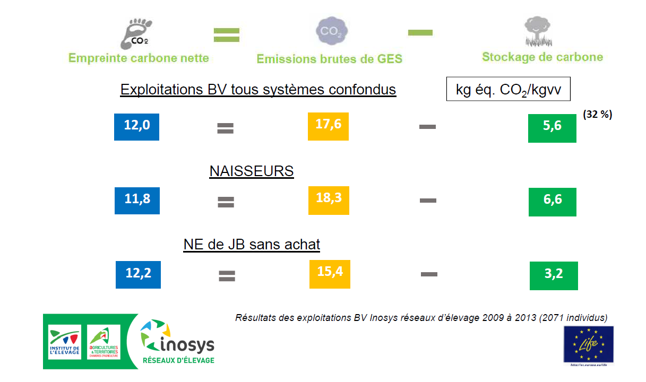
L’empreinte carbone nette de la viande
Notes:
Message : L’empreinte carbone nette de la viande s’exprime en kg équivalent CO2 par kg de viande vive. Les résultats sont issus du réseau INOSYS en bovins allaitants. L’empreinte peut varier un peu en fonction des systèmes => plus le système est herbager, plus il stocke de carbone, plus son empreinte carbone nette est faible.
Source : Institut de l’Élevage. Traitement base de données Réseau d’élevage Inosys et projet Life Beef Carbon

Slide 42
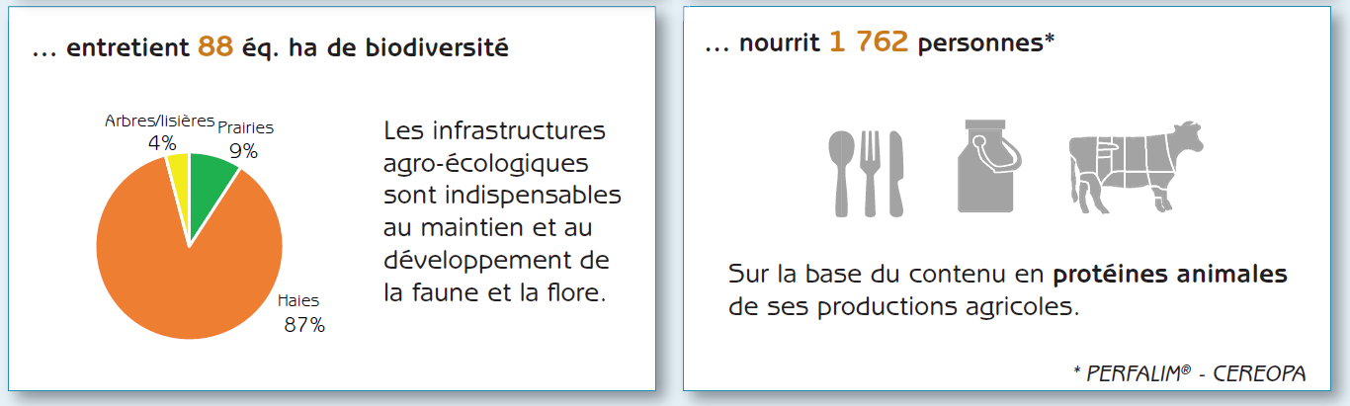
Des contributions positives : les bovins, indispensables à la société
Émissions de GES et contributions positives en PDL, IDELE, 2017
Notes:
Message: le bilan carbone et le calcul de l’empreinte carbone d’une exploitation est l’occasion de mettre aussi en avant les contributions positives de l’élevage bovin.
Infrastructures agro-écologiques = haies, arbres, lisières, les prairies permanentes, les bandes enherbées, les bosquets, les fossés, mares, cours d’eau et points d’eau, les murets…
Source : Émissions de GES et contributions positives en PDL, IDELE, 2017

Slide 43
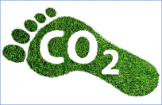
Réaliser son bilan carbone
Mesurer ses contributions positives (maintien et développement de la biodiversité, compensation des émissions de GES par le stockage C, performance nourricière)
Interroger ses pratiques et envisager des pistes d’amélioration pour…
… Améliorer son efficience technique …
… Améliorer son impact environnemental …
… Améliorer sa performance économique !
Améliorations techniques
Améliorations économiques
Améliorations environnementales
À l’échelle du système d’exploitation !
Notes:
Message: le bilan carbone est surtout l’opportunité de faire un point sur ses pratiques agricoles et de mettre en œuvre des pistes d’améliorations techniques et économiques.
Source IDELE : « Quel que soit le système fourrager, l’efficience technique du Top 10 Cap2ER se traduit par des charges opérationnelles plus faibles sans dégrader les produits, et donc une marge brute supérieure ».
Le bilan carbone s’inscrit dans la logique d’un parcours de progrès, qui est un projet à part entière mené par l’exploitant. Ce projet visant à réduire son empreinte carbone… tout en améliorant le volet technico-économique ! Cela nous amène à parler du parcours de progrès bas carbone.

